Slide 1
Google Earth Engine kurzus 2018
A geoinformatikai adatbázisok kurzus keretén belül. Időpontok:
  október 30.
  november 6.
  november 13.
Gulácsi András, doktorandusz, SZTE
https://github.com/SalsaBoy990

Slide 2
Bevezetés – felhő alapú számítástechnika
Rengeteg adat áll már rendelkezésünkre a világról – mindenféle okoseszközök, szenzorok, műholdak stb. gyűjtenek információt az élet minden területén, akár valós időben
Ez az órási adatmennyiség a BIG DATA
3 fő jellemzője van (a 3V):
  MENNYISÉG (volume)
  SEBESSÉG (velocity)
  VÁLTOZATOSSÁG (variety)
Ennek a feldolgozása és elemzése hatalmas számítás- és erőforrásigényű a felhő alapú számítástechnika létrejön

Slide 3
Bevezetés – felhő alapú számítástechnika
A felhő alapú számítástechnika hatalmas tárolókapacitást, nagy teljesítményű szervereket és adatbázisokat kínál:
„A felhő alapú szolgáltatások (cloud computing) közös jellemzője, hogy a szolgáltatásokat nem egy dedikált hardvereszközön üzemeltetik, hanem a szolgáltató eszközein elosztva, a szolgáltatás üzemeltetési részleteit a felhasználótól elrejtve. Ezeket a szolgáltatásokat a felhasználók a hálózaton keresztül érhetik el.”

Slide 4
A Google Earth Engine API
A GOOGLE EARTH ENGINE egy felhő alapú számítási platform, amit műholdképek és egyéb földi megfigyelési adatok feldolgozására hoztak létre. Hozzáférést nyújt a Google képi adattáraihoz és biztosítja a számítási teljesítményt és a metódusokat a képek feldolgozására.
A felhasználói hozzáférés egy vékony kliensen (webböngésző alkalmazás) keresztül történik
Bemutató videó - jobban elmondja, mint én :) https://www.youtube.com/watch?v=4E6yQLoGO2o

Slide 5
A Google Earth Engine API
Az API-n keresztül férünk hozzá az Earth Engine-hez és használunk a Google-fejlesztők által előre megírt vagy saját függvényeket, metódusokat, amelyekkel GIS elemzéseket végezhetünk el (API = alkalmazásprogramozási felület)
Mi a JavaScript programozási nyelvet fogjuk használni a böngészőből
A böngészőbe beépített JavaScript motor fordítja le a kódunkat és futtatja le. A Google felé küldünk el kéréseket a http protokollon keresztül, JSON formátumban (JavaScript Object Notation)

Slide 6
A Google Earth Engine API
TUTORIÁLOK, API KÉZIKÖNYV, ADATKATALÓGUS érhető el a Google honlapján. Ezekben minden megtalálható a Google Earth Engine használatáról és az előre megírt függvényekről metódusokról.
https://developers.google.com/earth-engine/
Keresés az API kézikönyvben (gyorsabb így): CTRL + f

Slide 7
A JavaScript nyelv története
1995: Brendan Eich fejlesztette ki 10 nap alatt! Ezért lett olyan szar. A World Wide Web egyik fő összetevője a HTML és a CSS mellett. És nem, nincs köze a Java-hoz!
Webalkalmazások részét képezi, űrlapok validálására, a DOM manipulálására, interaktivitásra stb. használatos
A JavaScript nagyon magas szintű interpretáló nyelv
Dinamikus, gyengén típusos, prototípus alapú, több paradigmás, esemény alapú, automatikus szemétgyűjtéssel (garbage collector)
Minden böngésző tartalmaz JS motort a szkriptek futtatásához

Slide 8
A JavaScript nyelv története
The Birth & Death of JavaScript by Gary Bernhardt in 2014
2006: jQuery könyvtár: a kliens oldali szkriptezés egyszerűsítésére (API)
2009: Node.js megjelenése: aszinkron I/O könyvtárak egy JavaScript VM-mel párosítva, főként szerveralkalmazások írásához. JS futtatása shell/cmd-ben
2010: AngularJS framework (Google), web app-ok
2013: React framework megjelenése (Facebook), web app-ok
2016: Angular 2+ app platform (Google): TypeScript (TS) alapon

Slide 9
JavaScript a Google Earth Engine-ben
A Google Earth Engine Kódszerkesztőben JavaScript-ben (JS) fogunk dolgozni és böngészőbe épített JS fordítómotor segítségével futtatjuk a szkriptjeinket
Ehhez viszont tudni kellene programozni és ismerni a JavaScript-et.
Ennek hiányában lehetetlen kihasználni a Google Earth Engine-ben rejlő lehetőségeket.

Slide 10
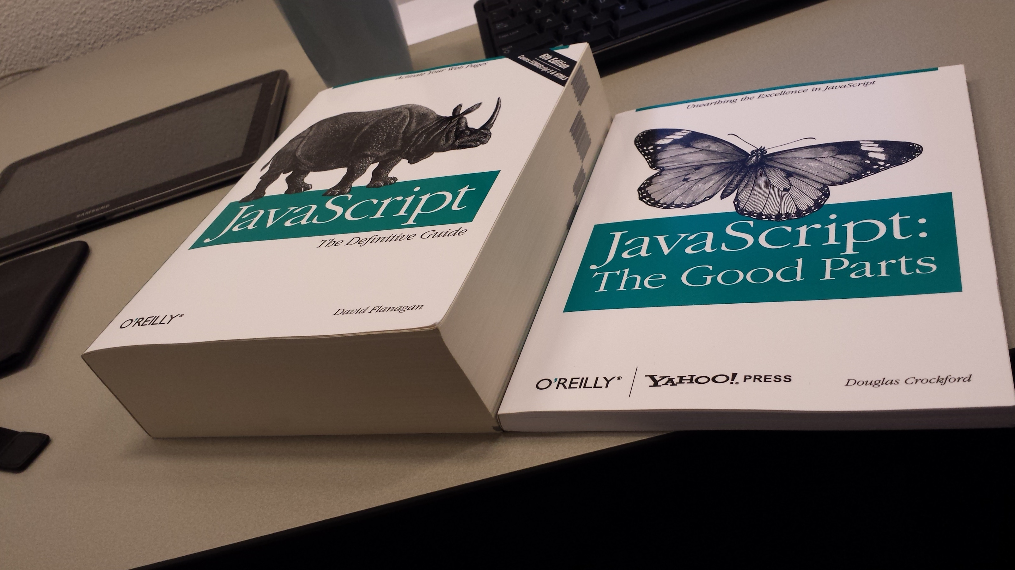
JavaScript – ajánlott tananyag
Anthony Alicea 2015 - JavaScript: Understanding the Weird Parts, Udemy kurzus (19 €), 11,5 óra. https://www.youtube.com/watch?v=Bv_5Zv5c-Ts

Slide 11
A JavaScript (részleges) bemutatása
A JS egyszálas (single-threaded), egyszerre csak egy parancsot hajt végre, sorban, szinkronban
A böngésző nem feltétlenül így működik, vannak benne aszinkron részek is
ES5 (ECMAScript 5) szabvány szerint programozunk
A JS gyengén típusos nyelv, változókat és objektumokat a var kulcsszóval hozunk létre; a változó típusa változhat
Az ún. primitív adattípusok: undefined, null, sztring, logikai és szám (beleértve a NaN értéket)

Slide 12
Primitív adattípusok
A JS minden számot 64 bites lebegőpontos formátumban reprezentál (nincs külön integer típus), Unicode karakterkészlet
var a = 'alma';
var b = true;
var c = null;
console.log(typeof NaN) // => number
console.log(typeof undefined) // => undefined (típus)
var d = 2;
var π = 3.14;

Slide 13
Primitív adattípusok
A lebegőpontos számok nem egészen pontosak:
console.log(0.1 + 0.2); // => 0.30000000000000004
console.log(0.1 + 0.2 === 0.3); // => false
A JS pontosan reprezentálja az egész számokat -9007199254740992 (-2^53) és 9007199254740992 (2^53) között
A hamisértékek közé tartozik: a false, a 0, a null, az undefined, az "" (üres sztring) és a NaN.
Ezek a feltételes kifejezésekben hamisnak értékelődnek ki

Slide 14
Primitív és referencia típus közti különbség
var a = 2;
var b = a; // másolat készül
b = 10;
console.log(a); // => 2
console.log(a === b); // => false
var a = [1, 2, 3];
var b = a;
b[0] = 10;
console.log(a); // => [10, 2, 3]
// ugyanarra az objektumra hivatkoznak
console.log(a === b); // => true

Slide 15
Primitív és referencia típus közti különbség
b = a;
b = a;
b = a;
a
b
a
b
0x001
0x002
0x001
0x001
Primitív érték másolata
A 2 azonosító ugyanarra a helyre mutat, nem történik másolás!
Primitív érték
Objektum

Slide 16
Objektumok (referencia típusok)
OBJEKTUM = kulcs-érték (key-value) párok gyűjteménye:
var hallgato = {
nev: 'Béla',
magyar: true,
szuletesEve: 1111,
szuletesnap: [1111, 11, 11],
print: function () { console.log('Helló világ!') },
cim: {
varos: 'Szeged'
}
};

Slide 17
Objektumok (referencia típusok)
// Tulajdonságok hozzáadása meglévő objektumhoz
hallgato.eletkor = 25;
hallgato['evfolyam'] = 2;
console.log('Életkor: ' + hallgato.eletkor);
console.log('Évfolyam: ' + hallgato.evfolyam);
console.log(hallgato.cim.varos);
console.table(hallgato.szuletesnap);
// []-kel is el lehet érni a tulajdonságokat
console.log(hallgato['nev']);

Slide 18
Globális objektum
Ez egy szokványos JavaScript objektum, ami rendkívül fontos szerepet játszik. Közrefogja az összes JS kódunkat.
A globális objektum tulajdonságai globálisan definiáltak, vagyis mindenhol hozzáférhetők (globális hatókör)
A kliens oldali JavaScript-ben a Window objektum a böngészőablakban található összes JS kódunk globális objektumaként funkcionál. Pl. globális változókat a window objektum tagjaként hozzuk létre
console, undefined, parseInt(), Object(), JSON, Date(), Math, NaN

Slide 19
Objektumok – objektum literál szintaxis
var person = {
name: 'Jancsi',
age: 33,
print: function () {
console.log(person.name + ' ' + person.age + ' éves');
}
}
console.log(person);
console.table(person);
person.print();

Slide 20
Függvények
A függvények is objektumok, változóknak értékül adhatók, függvények függvényt is visszaadhatnak
A függvényeknek van kód tulajdonsága, ami az általunk megírt kódot tartalmazza
var square = function (x) {
return x * x;
};
console.log(square.toString());
function square2 (x) {
return x * x;
}

Slide 21
Függvény hatókör, hatókörlánc
Hatókör = ahol a változók élnek, elérhetők, a saját végrehajtási környezetükben élnek (lásd köv. dia)
JS-ben (ES5) függvényhatókör van (kivéve a try-catch blokkot).
Minden változó, ami függvényen kívül található az globális: mindenhol elérhető.
Az összes többi, ami a függvényeken belül van deklarálva, lokális, csak a függvényen belül él

Slide 22
Hatókör, hatókörlánc
var scope = 'globális'
function foo () {
var scope = 'lokális'
console.log(scope)
}
foo() // => lokális
console.log(scope) // => glob.
// DE MI TÖRTÉNIK EKKOR?
var scope = 'globális'
function foo2 () {
scope = 'lokális'
console.log(scope)
}
foo2() // => lokális
console.log(scope) // ??

Slide 23
Függvény függvényt is visszaadhat
function greet (lang) {
if (lang === 'eng') {
return function (name) {
console.log('Hello ' + name + '!');
}
} else if (lang === 'esp') {
return function (name) {
console.log('Hola ' + name + '!');
}
} else { throw 'Unsupported language!'; }
}
var greetSpanish = greet('esp');
greetSpanish('Béla');

Slide 24
Hogyan fut le a kódunk?
Először a JS motor létrehozza a böngészőablakunkban a globális futtatási környezetet (a globális objektumot, Window, és a this értéket, ami a globális objektumra hivatkozik).
Ezután a Syntax Parser végigfut a kódunkon és megkeresi az összes var-t és function-t.
A következő, létrehozási fázisban a JS motor lefoglalja a memóriát a változóink/objektumaink számára, értéküket ideiglenesen undefined-ra állítja (az értékeket majd később fogjuk definiálni). (felemelés)
És csak ezután jön a futtatási fázis, amikor a JS motor végrehajtja az utasításokat sorban, egyesével.

Slide 25
Mi az a this?
A this az éppen aktuális objektumpéldányra mutató referencia, amin keresztül hozzáférünk objektum tulajdonságaihoz.
Mi nem fogjuk a this-t használni, ez a magyarázat csupán a metóduslánc megértéséhez kell

Slide 26
Objektumok – függvény („konstruktor”)
function Person (name, age) {
this.name = name || 'John Doe';
this.age = age || 0;
this.print = function () {
console.log('Person: ' + this.name + ', ' + this.age + ' éves');
}
}
// példányosítás
var adam = new Person('Ádám', 25);
adam.print();

Slide 27
A metóduslánc
function Szam (ertek) {
this.ertek = ertek;
this.print = function () {
console.log('A szám: ' + this.ertek);
}
// a következő dia kódja IDE jön //
}

Slide 28
A metóduslánc
// Négyzetre emelő függvény
this.square = function () {
this.ertek *= this.ertek;
return this;
}
// Negáló függvény
this.negate = function () {
this.ertek = -this.ertek;
return this;
}
var myNumber = new Szam(32);
myNumber.square().negate().print();

Slide 29
Funkcionális programozás
Mindent függvényekkel fejezünk ki, amelyek egy bemenetet kimenetté alakítanak át
Iterációk helyett is speciális függvényeket használunk (ennél természetesen sokkal többet jelent a funkcionális programozás, de itt elég ennyit tudni)
// operátor szintaxis
var c = 3 + 5;
// de fel lehet függvényként is fogni:
function add (a, b) { return a + b; }
c = add(3, 5);

Slide 30
forEach – for ciklus helyett
[1, 2, 3].forEach(function (elem) {
console.log(elem)
})
// for ciklussal ugyanez:
var arr = [1, 2, 3]
for (var i = 0; i < arr.length; i++) {
console.log(arr[i]);
}

Slide 31
map – for ciklus helyett
var arr = [1, 2, 3]
function square (x) { return x * x }
var arr2 = arr.map(function (x) {
return square(x)
});
console.table(arr2)
var arr3 = []
for (var i = 0; i < arr.length; i++) {
arr3.push(square(arr[i]));
}; console.table(arr3)

Slide 32
reduce – példa: összeg számítása
var osszeg = arr.reduce(function (accumulator, elem) {
return accumulator + elem;
}, 0)
console.log(osszeg);
// Hagyományos módon:
var sum = 0;
for (var i = 0; i < arr.length; i++) {
sum += arr[i];
}
console.log(sum);

Slide 33
filter – adatok szűrése
var arr = [0, 1, 2, 3, 4, 5, 6, 7, 8, 9, 10];
var lessThanFive = arr.filter(function (elem) {
return elem < 5;
});
console.table(lessThanFive)
var eredmeny = []
for (var i = 0; i < arr.length; i++) {
if (arr[i] < 5) { eredmeny.push(arr[i]) }
}
console.table(eredmeny)

Slide 34
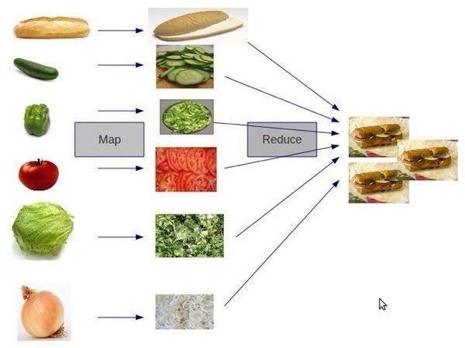
map(), reduce() és filter()

Slide 35
JSON (JavaScript Object Notation)
var obj = {
x: 6,
y: 13,
a: 'abc',
t: [1, 2, 3]
};
var json = JSON.stringify(obj)
console.log('JSON formátum: ' + json)
console.log('vissza objektummá: ' + JSON.parse(json))

Slide 36
===, !==, típuskonverziók, castolás
A változók típusa változhat a futás során
A JS-ben vannak implicit (rejtett) típuskonverziók, amik néha nehezen felfedezhető hibákat eredményezhetnek a kódodban, ha nem vagy tisztában velük.
A szigorú egyenlőség/nemegyenlőség (===, !==) operátorokat használd a feltételes kifejezésekben! Két változó akkor egyenlő, ha értékük és típusok is egyezik. Más szóval a típuskonverziókat nem engedélyezik.
Castolás = a változó típusának explicite konverziója, amire mi közvetlen utasítást adunk

Slide 37
===, !==, típuskonverziók, castolás
var szam = 101;
var szoveg = ' kiskutya';
var osszefuz = szam + szoveg;
console.log({ összefuz }); // => 101 kiskutya
var bool = true
(bool === true) ? console.log('Igaz!') : console.log('Hamis!');
var x = '512' – 128; // => 384
var y = '1500';
y = Number(y); // => 1500

Slide 38
WAT?
Gary Bernhardt from CodeMash 2012 - WAT?

Slide 39
A GIS-tudomány elmozdítása az automatizálás felé
A weboldalamon fent van egy csomó információ a Google Earth Engine használatáról: https://www.newgeographer.com/
A Google Earth Engine lehetővé teszi a távérzékelési adatok gyors és majdnem teljesen automatizált feldolgozását.
Gyorsan lehet több évtizednyi adatból idősorokat számolni, trendet vizsgálni, osztályozásokat, machine learning technikákat stb. alkalmazni.
Manuálisan elég szar lehet mondjuk 3000 műholdképet egyenként feldolgozni kattintgatva a hülye Erdasban
Csak QGIS-t használok, de csak térkép készítésére

Slide 40
Néhány fontos tudnivaló indulás előtt
A GEE nem kereskedelmi célra ingyenesen elérhető, viszont a használata az Earth Engine Kiértékelők (Earth Engine Evaluators) számára korlátozott
A Google Earth Engine használatához Google Fiókkal kell rendelkezni: https://accounts.google.com/SignUp?hl=hu
Egy űrlapot kell kitölteni itt: https://signup.earthengine.google.com/
Kb. 1 hét alatt bírálják el, és adnak hozzáférést a platformhoz.

Slide 41
A Google Earth Engine használata általánosan
Mindenki nyissa meg a GEE kódszerkesztőt, hogy együtt haladhassunk: https://code.earthengine.google.com/
lépés: A mintaterület meghatározása
lépés: A képkollekció lekérdezése, a képkollekció szűrése hely, dátum, egyéni szűrő alapján, növekvő sorrendbe rendezése a felhőborítás szerint
lépés: Az első kép kiválasztása és megjelenítése a térképen
lépés: A mintaterület kivágása a képből
lépés: A kép exportálása GeoTiff-be, a Google Drive-ra

Slide 42
1. lépés: A mintaterület meghatározása
Rajzolással a Google Maps térképen: poligon eszköz
Téglalappal:
var region = ee.Geometry.Rectangle(19.1223, 46.7513, 19.2341, 46.8884);
Vektoros adatokkal (vektoros import KML-ből Fusion Table formátumba a Google Drive felületén)
var studyArea = ee.FeatureCollection('ft:1oL0oXXL2HSdXLgVxfFNFTYbjAOmNL6zNO2gA9_DH', 'geometry').union();
A mintaterület megjelenítése a térképen:

Slide 43
1. lépés: A mintaterület meghatározása
Map.centerObject(studyArea);
// Create an empty image into which to paint the features, cast to byte.
var empty = ee.Image().byte();
// Paint all the polygon edges with the same number and width, display.
var outline = empty.paint({
featureCollection: studyArea,
color: "black",
width: 2
});

Slide 44
2. lépés: A képkollekció lekérdezése
// Cloud percentage property for filtering
var cloudFilter = ee.Filter.lessThanOrEquals('CLOUD_COVER', 20);
// FILTER Landsat COLLECTION
var filteredCollection = ee.ImageCollection('LANDSAT/LC08/C01/T1_SR')
.filterBounds(studyArea)
.filterDate('2018-06-01', '2018-10-31')
.filter(cloudFilter)
.sort('CLOUD_COVER', false)
;
// Print filtered images
print(filteredCollection);

Slide 45
3. lépés: Az első kép kiválasztása és megjelenítése
// A legjobb minőségű kép kiválasztása a felhőborítás mértéke alapján
var first = filteredCollection.first();
print(first);
var vizParams = {
bands: ['B4', 'B3', 'B2'],
min: 547,
max: 3408,
Gamma: 1.3
};
Map.addLayer(first, vizParams, 'Landsat 8 false color');

Slide 46
4. lépés: A mintaterület kivágása
var firstClipped = first.clip(studyArea);
Map.addLayer(firstClipped, vizParams, 'Landsat false color clipped');

Slide 47
5. lépés: A kép exportálása GeoTiff-be
// Save the composite image as GeoTIFF
Export.image.toDrive({
image: firstClipped.select(
['B1','B2','B3','B4','B5', 'B7']),
description: 'L8_miklapuszta_' + '2018',
scale: 30,
region: studyArea
});

Slide 48
1. EGYÉNI FELADAT!
Válassz ki egy tetszőleges mintaterületet, és készíts egy kivágatot egy Landsat képből (surface reflectance)! Az eredményképeket mentsd le a Drive-ra!
Elsőnek rajzold körbe a területet a poligon eszközzel, és arra vágd ki a képet!
Most egy shape fájlt konvertálj kml formátumba, majd a kml-ből készíts Fusion Table-t (Google Drive: +Új Továbbiak Google Fusion Tables). És erre vágd ki a képet!
A mintaterületet a miklapuszta.shp fájl tartalmazza!

Slide 49
Hogyan működik a Google Earth Engine?
Kliens kontra szerver
Kommunikáció a szerverrel JSON formátumban
Késleltetett végrehajtás
A lépték és a vetületek kezelése
Adatok importálása és exportálása

Slide 50
1. Kliens kontra szerver
A szerveren található objektumokat kliens oldali „proxy” objektumok (tárolók) manipulálásával lehet változtatni.
Minden „ee”-vel kezdődő dolog egy proxy objektum
Nem tartalmazzák magát az adatot (csak a metaadatokat és a kép azonosítóját vagy ID-ját), mert ezek csupán a szerveren található objektumok kezelői
Éppen ezért a rajtuk végzett if-else kifejezések és for, while ciklusok nem működnek. Nem lenne értelme sem, ha a mi számítógépünk dolgozna, hiszen éppen az a lényeg, hogy az internet felhő, a Google számítógépei megteszik ezt helyettünk.

Slide 51
1. Kliens kontra szerver
var kliensSztring = "2017-04-01";
print(typeof kliensSztring); //=> sztring
// Az ee.Date() konstruktorát meghívjuk.
var szerverSztring = ee.Date(kliensSztring);
print(
"Ez egy EE objektum?",
(szerverSztring instanceof ee.ComputedObject)
); //=> igaz

Slide 52
2. rész: Kommunikáció a szerverrel JSON formátumban
A Google Earth Engine Kódszerkesztő és a szerver közötti kommunikáció JSON-ba csomagoltan történik:
Kérést küldünk a szerver számára, hogy az végezze el az általunk megszabott műveletek sorozatát az adatbázisban található általunk meghatározott adatokra.
A szerver ezt fogadja és elvégzi a feladatot, és JSON-ban válaszol (az eredményeket beleágyazza).

Slide 53
2. rész: Kommunikáció a szerverrel JSON formátumban
// Az adatok kiválasztása: SRTM domborzatmodell
var image = ee.Image('CGIAR/SRTM90_V4');
// Hozzáadunk 10-et a domborzatmodell minden cellájához
var operation = image.add(10);
// Kiírjuk a konzolra a kérésünket szövegként (JSON)
print(operation.toString());
// A szerver válasza (JSON)
print(operation);

Slide 54
2. rész: Kommunikáció a szerverrel JSON formátumban
ee.Image({
"type": "Invocation",
"arguments": {
"image1": {
"type": "Invocation",
"arguments": {
"id": "CGIAR/SRTM90_V4"
},
"functionName": "Image.load"
},
"image2": {
"type": "Invocation",
"arguments": {
"value": 10
},
"functionName": "Image.constant"
}
},
"functionName": "Image.add"
})
kérés
{
"type": "Image",
"bands": [
{
"id": "elevation",
"data_type": {
"type": "PixelType",
"precision": "int",
"min": -32758,
"max": 32777
},
"crs": "EPSG:4326",
"crs_transform": [
0.0008333333535119891,
0,
-180,
0,
-0.0008333333535119891,
60
]
}
]
}
SZERVER
KLIENS
válasz

Slide 55
3. Késleltetett végrehajtás
Ha egy szkriptet írunk, akkor a kód nem közvetlenül fut le a Google szerverein.
Ehelyett, a kliens könyvtár átkódolja a szkriptet JSON objektumok sorozatává, majd ezeket elküldi a Google-nek, és válaszra vár.
Semmi sem lesz elküldve a Google számára feldolgozásra, ha explicite nem adunk rá utasítást. Fölöslegesen nem dolgoz fel semmit.
A print() vagy a Map.addLayer() utasítás viszont elegendő a kérés elküldéséhez

Slide 56
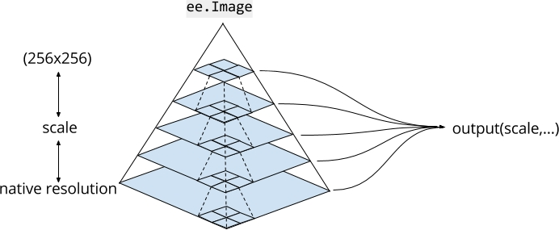
4. A lépték és a vetületek kezelése
A Map.addLayer() segítségével a térképen kirajzolt kép eltérő bemenetekből készül a nagyítási szint és a térképnézet határaitól függően.
Képpiramisok: minden egyes cella értéke egy adott piramisszinten az alatta levő szint 2x2-es blokkjának átlagértéke.
A GEE azt a szintet választja, ami legközelebb esik az általunk megadott léptékhez

Slide 57
4. A lépték és a vetületek kezelése
Nagyítási szint | Pixelméret az Egyenlítőnél
11 | 76 m
12 | 38 m
13 | 19 m
14 | 9,6 m
15 | 4,8 m
16 | 2,4 m
Nagyon FONTOS a LÉPTÉK megadása, ha elemzést végzünk vagy statisztikát. Az adatok eredeti léptékében dolgozzunk (pl. Landsat 30 méter)!

Slide 58
4. A lépték és a vetületek kezelése
A Google a térképek megjelenítéséhez a MERCATOR vetületet használja (WGS 84 / Pseudo-Mercator, EPSG:3857), így aztán a képpiramis megfelelő szintjén, a megjelenítést megelőzően, vetületi transzformációra kerül sor (röptében).
Ha lehetséges, akkor célszerű elkerülni az egyéb vetületi transzformációkat. Meg kell hagyni az adatokat eredeti vetületükben!
Az EOV nem támogatott. Ne is próbáld használni, mert rossz lesz az eredmény!

Slide 59
5. Adatok importálása és exportálása
Több lehetőség áll rendelkezésünkre az exportálásra: az adatainkat GeoTIFF-be/HD videóba menthetjük
  a Google Drive-ra,
  a Google felhő-alapú tárolóegységre (Google Cloud Storage) vagy
  az Assets mappánkba (150 GB limit). Ez utóbbi helyre a saját GeoTIFF raszterállományainkat is feltölthetünk.
A vektoros adatokat KML formátumban ajánlott feltölteni Fusion Table-be, amit betölthetünk a szkriptünkbe az azonosítója segítségével. A készített idősorok adatai is lementhetők CSV-be (pontosvesszővel tagolt értékek).

Slide 60
6. Moduláris szerkezet
Nem egy fájlban van az összes kódunk, hanem több fájlban felosztva, amiket be tudunk importálni a fő szkriptünkbe
Ez hasonlítható a C nyelvben található #include direktívához
Így csatoljuk a forrásfájlunkhoz a standard könyvtár előre megírt függvényeit: #include <stdlib.h>
A JavaScript esetén is használhatunk több fájlt, amit a require() segítségével csatolhatunk.

Slide 61
Modulok
Kis programrészek, amik valamilyen részfeladatot végeznek el:
Például: adatbekérés a felhasználótól, spektrális indexek számolása, felhőszűrés elvégzése, osztályozás elvégzése
Sokkal átláthatóbbá teszi a programunkat, mert nem ömlesztve van több száz sor egyben, bugok könnyebb javítani, a karbantarthatóbb kód
Minden egyes modul rendelkezik egy exports nevű objektummal. Ehhez adunk hozzá tulajdonságokat
Privát változók, amik csak a modulon belül élnek (kívülről nem hozzáférhetők)

Slide 62
Modulok
var str = 'világ';
exports.greet = function () {
console.log('Helló ' + str + '!');
}
module.js
var sayHello = require('./module');
sayHello.greet();
// => Helló világ!
console.log(sayHello.str);
// => undefined
15_modular_main.js

Slide 63
GEE modul példa
exports.dateInput = function () {
// User inputs: start and end year of a period
var range = prompt('Add the start and end year to create a median image:', '1980-1984');
var parts = range.split('-');
print(parts[0]);
return {
start: ee.Date(parts[0] + '-01-01'),
finish: ee.Date(parts[1] + '-12-31'),
range: range
} || null;
};

Slide 64
GEE modul példa – a fő szkript
// Import date functions module
var date = require('users/gulandras90/trendsFromLandsat:inputDate');
var dateInput = date.dateInput(); // User input
// FILTER Landsat COLLECTION
var filteredCollection = ee.ImageCollection('LANDSAT/LT05/C01/T1_SR')
.filterBounds(region)
.filterDate(dateInput.start, dateInput.finish)
...

Slide 65
7. GEE – spektrális index számítása
// This function calculates spectral indices for Sentinel-2
exports.getSpectralIndex = function (index, image) {
switch (index) {
case 'NDVI': return image.normalizedDifference(['B8_1', 'B4_1']);
case 'EVI': // Enhanced Vegetation Index
return image.expression(
'2.5 * ((NIR - RED) / (NIR + 6 * RED - 7.5 * BLUE + 10000))', {
'NIR': image.select('B8_1'), 'RED': image.select('B4_1'),
'BLUE': image.select('B2_1')
});
default:
throw 'Unknown index name or 2nd arg is not instance of ee.Image';
}
};

Slide 66
GEE – spektrális index – fő szkript
// Import spectral index calculator function
var spectral = require('users/gulandras90/sentinel2_32day:process/spectralIndex');
...
var median = filteredCollection.median().clip(studyArea);
var evi = spectral.getSpectralIndex('EVI', median);
Map.addLayer(evi, { min: 0.0, max: 1,
palette: ['FFFFFF','CC9966','CC9900', '996600', '33CC00',
'009900','006600','000000']}, 'EVI');

Slide 67
GEE – a map függvény használata
var createMNDWIBand = function (image) {
return image.addBands(spectral.getSpectralIndex('MNDWI2', image, productName).rename('MNDWI'));
};
// FILTER Landsat COLLECTION
var filteredCollection = ee.ImageCollection(productName)
.filterBounds(region)
.filterDate(dateInput.start, dateInput.finish)
.map(createMNDWIBand);

Slide 68
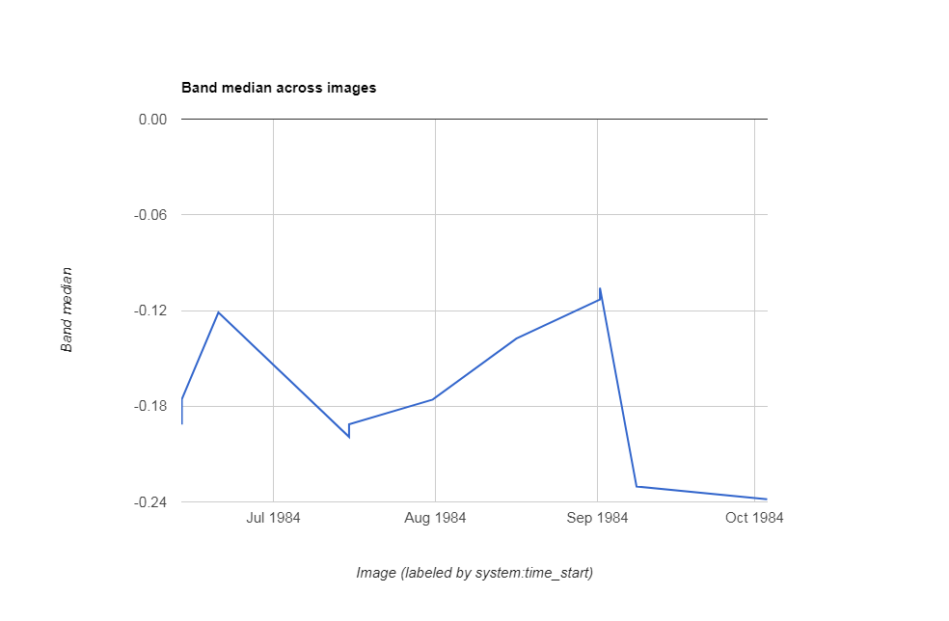
8. Reducer - MNDWI medián idősor számítása
print(ui.Chart.image.series(
filteredCollection.select('MNDWI'),
region,
ee.Reducer.median(),
30
)
);

Slide 69
9. Reducer – lineáris regresszió, korreláció
// Reduce the collection with the linear fit reducer.
// Independent variable are followed by dependent variables.
var linearFit = filteredCollection.select(['system:time_start', 'MNDWI'])
.reduce(ee.Reducer.linearFit()).clip(studyArea);
var pearsonsTrend = filteredCollection.select(['system:time_start', 'MNDWI'])
.reduce(ee.Reducer.pearsonsCorrelation()).clip(studyArea);
Map.addLayer(pearsonsTrend,
{ min: -1, max: 1 , bands: ['correlation'] }, 'Pearsons r');

Slide 70
10. Újraosztályozás – szignifikáns változás
// Define arbitrary thresholds
var zones = pearsonsTrend.expression(
"(b('correlation') > 0 && b('p-value') < 0.05) ? 2" +
": (b('correlation') < 0 && b('p-value') < 0.05) ? 1" +
": 0");
zones = zones.clip(studyArea);
Map.addLayer(zones, { min: 0, max: 2,
palette: ['000000', 'ff341f', '0731ff'] }, 'change detection');

Slide 71
12. A szignifikánsan szárazodó terület
var drier = zones.eq(1); // Drier area
var areaImage = drier.multiply(ee.Image.pixelArea());
// Sum the pixel values in the study area
var stats = areaImage.reduceRegion({
reducer: ee.Reducer.sum(),
geometry: region,
scale: 30,
maxPixels: 1e9
});
print('Drier: ', stats.get('constant'), ' square meters');

Slide 72
Néhány kellemetlen meglepetés
Lehetnek olyan hibák, amik ellen nehéz védekezni:
„User memory limits exceeded” hiba
Ez akkor van, ha a programod túl sok memóriát használ, ugyanis felhasználói kvóta van, amit nem léphetsz túl
Ilyenkor érdemes két külön szkriptet használni és a köztes eredményt az Assets mappátokban menteni
Sajnos ez nálam gyakran előfordul, mert nagyon nagy mennyiségű számítást igényel az adatok feldolgozása, főleg egy nagyobb mintaterület esetén és ha 30 évnyi műholdképet akarok egyszerre feldolgozni

Slide 73
Assets mappa – kép mentése
// Export the image to an Earth Engine asset.
Export.image.toAsset(
{
image: zones,
description: filename + nameOfTheArea + dateInput.range + 'changes',
assetId: filename + nameOfTheArea + dateInput.range + 'changes',
scale: 30,
region: studyArea
});

Slide 74
Assets mappa – kép betöltése
// Load the image from Assets folder
var zones = ee.Image('users/gulandras90/Landsat5_MNDWI_miklapuszta1984-2012changes');

Slide 75
2. EGYÉNI FELADAT!
Végezz változásvizsgálatot a miklapusztai mintaterületen az MNDWI index alapján a Landsat 5 TM felszíni reflektancia adatait felhasználva 1984 és 2012 között! Az eredményeket mentsd le!
Határozd meg a szárazodó, nedvesebbé váló területet!
Az eredményképet mentsd le a Google Drive-ra!
Készíts egy idősort az MNDWI medián értékekből 1984-2012 között!
Osztályozd a multispektrális képet a wekaKMeans algoritmussal!
A mintaterületet a miklapuszta.shp fájl tartalmazza!

Slide 76
Magyar Google Earth Engine cikkek
Gulácsi A. (2017a). Mire jó a Google Earth Engine API? New Geographer 1 https://www.newgeographer.com/2017/08/07/mire-jo-a-google-earth-engine-api
Gulácsi A. (2017b). Big data, GeoJSON és JSON? New Geographer 2 https://www.newgeographer.com/2017/11/05/big-data-geojson-json
Gulácsi A. (2018a). Sentinel-1 C-SAR feldolgozás Earth Engine-nel. New Geographer 3 https://www.newgeographer.com/2018/07/21/sentinel-1-c-sar-feldolgozas-earth-engine-nel
Gulácsi A. (2018b). Radar-alapú vizesélőhely-monitoring. New Geographer 4 https://www.newgeographer.com/2018/09/05/radar-alapu-vizeselohely-monitoring

Slide 77
Google Earth Engine tanulmányok
Athos Agapiou (2017). Remote sensing heritage in a petabyte-scale: satellite data and heritage Earth Engine© applications, International Journal of Digital Earth, 10:1, 85-102, DOI: 10.1080/17538947.2016.1250829
Bangqian Chen, Xiangming Xiao, Xiangping Li, Lianghao Pan, Russell Doughty, Jun Ma, Jinwei Dong, Yuanwei Qin, Bin Zhao, Zhixiang Wu, Rui Sun, Guoyu Lan, Guishui Xie, Nicholas Clinton, Chandra Giri (2017). A mangrove forest map of China in 2015: Analysis of time series Landsat 7/8 and Sentinel-1A imagery in Google Earth Engine cloud computing platform. ISPRS Journal of Photogrammetry and Remote Sensing 131, 104-120. https://doi.org/10.1016/j.isprsjprs.2017.07.011
Gorelick N., Hancher M., Dixon M., Ilyushchenko S., Thau D., Moore R. (2017). Google Earth Engine: Planetary-scale geospatial analysis for everyone. Remote Sensing of Environment 202, 18-27.

Slide 78
Google Earth Engine tanulmányok
Gulácsi A., Kovács F. (beküldés előtt).Vizes élőhelyek Sentinel-1 radar alapú monitoringja a Duna-Tisza-közén. Hidrológiai Közlöny https://www.newgeographer.com/2018/09/05/radar-alapu-vizeselohely-monitoring
Hird, J.N.; DeLancey, E.R.; McDermid, G.J.; Kariyeva, J. (2017). Google Earth Engine, Open-Access Satellite Data, and Machine Learning in Support of Large-Area Probabilistic Wetland Mapping. Remote Sensing 9, 1315. https://doi.org/10.3390/rs9121315
Huabing Huang, Yanlei Chen, Nicholas Clinton, Jie Wang, Xiaoyi Wang, Caixia Liu, Peng Gong, Jun Yang, Yuqi Bai, Yaomin Zheng, Zhiliang Zhu (2017). Mapping major land cover dynamics in Beijing using all Landsat images in Google Earth Engine. Remote Sensing of Environment 202, 166-176. https://doi.org/10.1016/j.rse.2017.02.021

Slide 79
Google Earth Engine tanulmányok
Janice Ser Huay Lee, Serge Wich, Atiek Widayati, Lian Pin Koh (2016). Detecting industrial oil palm plantations on Landsat images with Google Earth Engine. Remote Sensing Applications: Society and Environment 4, 219-224. https://doi.org/10.1016/j.rsase.2016.11.003
Jinwei Dong, Xiangming Xiao, Michael A. Menarguez, Geli Zhang, Yuanwei Qin, David Thau, Chandrashekhar Biradar, Berrien Moore (2016). Mapping paddy rice planting area in northeastern Asia with Landsat 8 images, phenology-based algorithm and Google Earth Engine. Remote Sensing of Environment 185, 142-154. https://doi.org/10.1016/j.rse.2016.02.016
Jun Xiong, Prasad S. Thenkabail, Murali K. Gumma, Pardhasaradhi Teluguntla, Justin Poehnelt, Russell G. Congalton, Kamini Yadav, David Thau (2017). Automated cropland mapping of continental Africa using Google Earth Engine cloud computing. ISPRS Journal of Photogrammetry and Remote Sensing 126, 225-244. https://doi.org/10.1016/j.isprsjprs.2017.01.019

Slide 80
Google Earth Engine tanulmányok
Kasper Johansen, Stuart Phinn, Martin Taylor (2015). Mapping woody vegetation clearing in Queensland, Australia from Landsat imagery using the Google Earth Engine. Remote Sensing Applications: Society and Environment 1, 36-49. https://doi.org/10.1016/j.rsase.2015.06.002
Shelestov Andrii, Lavreniuk Mykola, Kussul Nataliia, Novikov Alexei, Skakun Sergii (2017). Exploring Google Earth Engine Platform for Big Data Processing: Classification of Multi-Temporal Satellite Imagery for Crop Mapping. Frontiers in Earth Science 5, 17 p. https://doi.org/10.3389/feart.2017.00017
Tang, Z., Li, Y., Gu, Y. et al. (2016). Assessing Nebraska playa wetland inundation status during 1985–2015 using Landsat data and Google Earth Engine. Environmental Monitoring and Assessment 188: 654. https://doi.org/10.1007/s10661-016-5664-x

Slide 81
Google Earth Engine tanulmányok
Xiong, J.; Thenkabail, P.S.; Tilton, J.C.; Gumma, M.K.; Teluguntla, P.; Oliphant, A.; Congalton, R.G.; Yadav, K.; Gorelick, N. (2017). Nominal 30-m Cropland Extent Map of Continental Africa by Integrating Pixel-Based and Object-Based Algorithms Using Sentinel-2 and Landsat-8 Data on Google Earth Engine. Remote Sensing 9, 1065.
Remote Sensing - Special Issue "Google Earth Engine Applications" http://www.mdpi.com/journal/remotesensing/special_issues/GEE

Slide 82

KÖSZÖNÖM A FIGYELMET!

